Slide 1
Лекція 6 Лексикологія проф. Деркачова О. С.

Slide 2
Говоритимемо про…
Характеристики слова
Лексику української мови з семантичного погляду
Лексику з погляду походження
Лексику зі стилістичного погляду
Діалектизми

Slide 3
Розділ мовознавчої науки, який вивчає словниковий склад мови, називається Лексикологією.
Лексикологія тісно пов’язана з іншими лінгвістичними дисциплінами, предметом яких також є слово:
семасіологією (глибоко вивчає значення слів);
етимологією (вивчає походження слів);
морфологією ( вивчає будову слів);
лексикографією (займається збором слів та укладання їх у словники).
Історична лексика досліджує словниковий склад на певному історичному етапі розвитку мови.
Описова лексика досліджує словник сучасної мови і обіймає таке коло питань:
вивчення кількісного обсягу словника СУМ;
досліджує лексичне значення слів;
походження словникового складу.
використання його у стилях і жанрах української мови.

Slide 4
Ознаки слова:
виділюваність як найменшої самостійної одиниці мови, вона відрізняє слово від фонеми і морфеми;
відтворюваність – слово не будується під час мовлення, а відтворюється у готовому вигляді, цим слово відрізняється від словосполучення і речення;
фонетичне і граматичне оформлення, яке складає звукову сторону слова;
значення слова, бо слово належить до значущих одиниць мови, як і морфеми, словосполучення, речення, проте воно є найменшою самостійною одиницею.
З погляду значення слова поділяють на 3 групи:
повнозначні;
неповнозначні;
вигукові.
Слово – найменша самостійна одиниця мови, яка складається з граматично оформленого звукового комплексу, за яким суспільною практикою закріплене певне значення і якому властива відтворюваність у процесі мовлення.

Slide 5
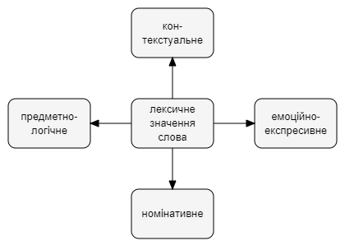

Slide 6
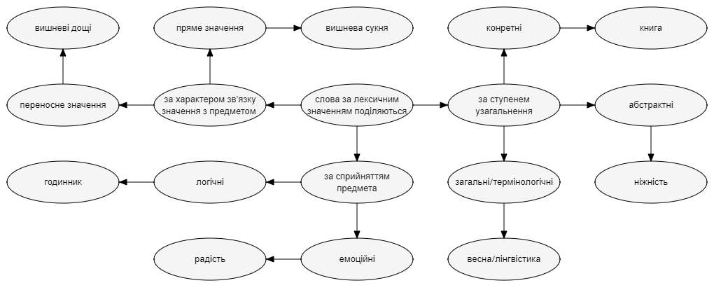

Slide 7
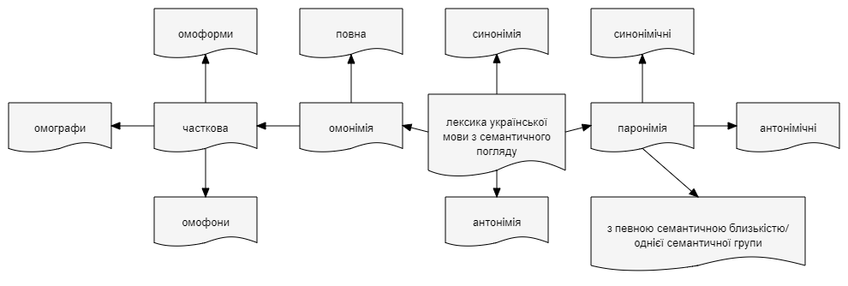

Slide 8
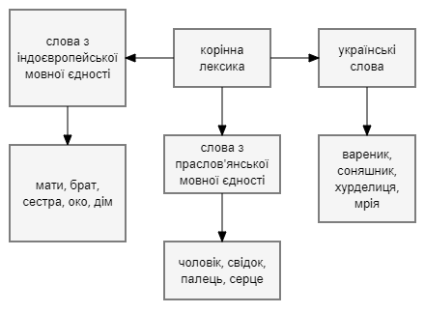

Slide 9
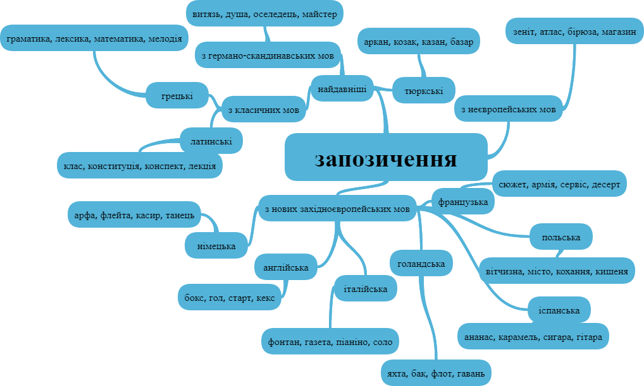

Slide 10
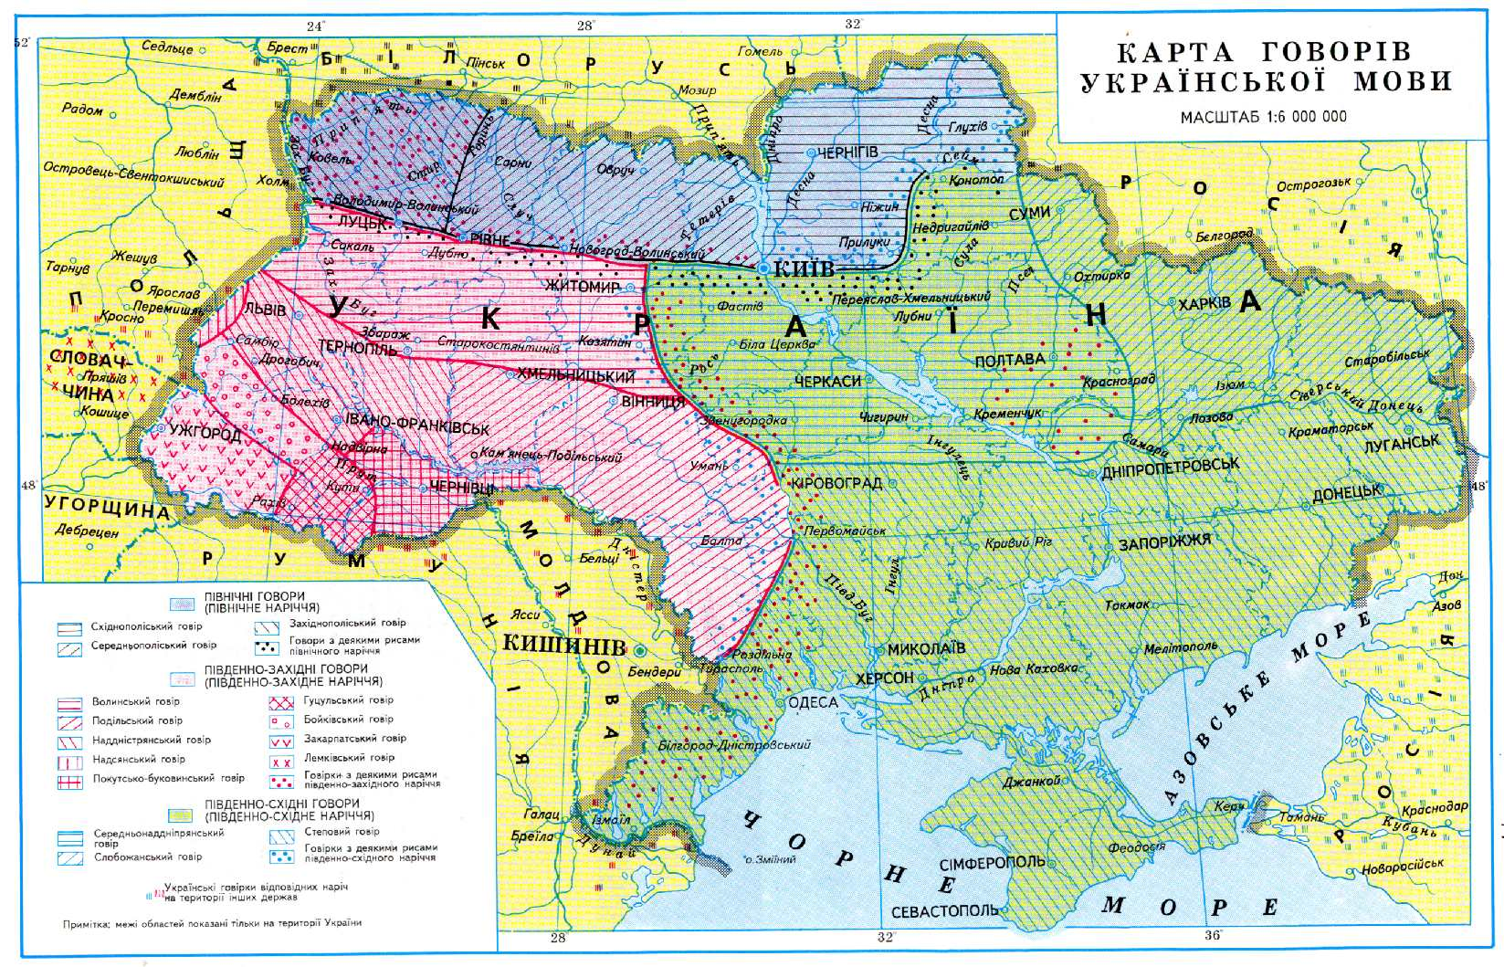

Slide 11
Дякую за увагу!

